Slide 1
Jour de Match

Slide 2
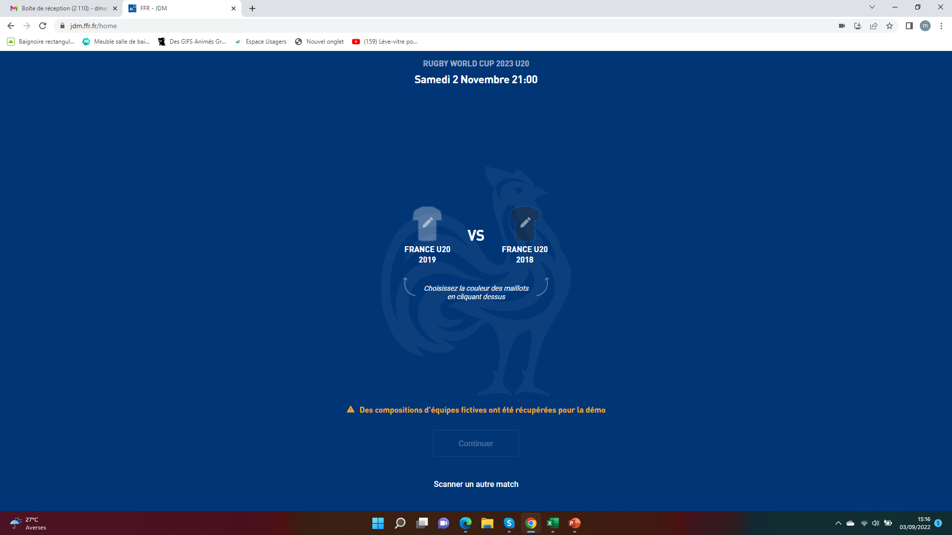

Slide 3
Si un délégué est désigner sur votre match s’est lui que scanne le code sinon
Scanner le QR code de la feuille de match
1 renseigner les couleurs des deux équipes
2 renseigner le temps de jeu ( en général 40 mn)
Ensuite lancer le match
Cliquez sur ajouter une action et laisser vous guider
Vous renseignez toutes les évènements du match pour les deux équipes ,remplacement , évolution du score
etc…
Pensez à arrêter à la fin de la première période et de relancer au début de la deuxième période
Un fois le match fini cliquez sur terminer
Et sur envoyer la rencontre. A ce moment toutes les informations sont transmises à « feuille de match »

Slide 4
Merci de votre attention

